Slide 1
«О тенденциях в развитии приоритетного вида спорта «Лыжные гонки» в городе Апатиты за период 2013-2015 годов в свете решений Коллегии Комитета по ФКиС Мурманской области от 06 июня 2013 года»
АПАТИТЫ 2015

Slide 2
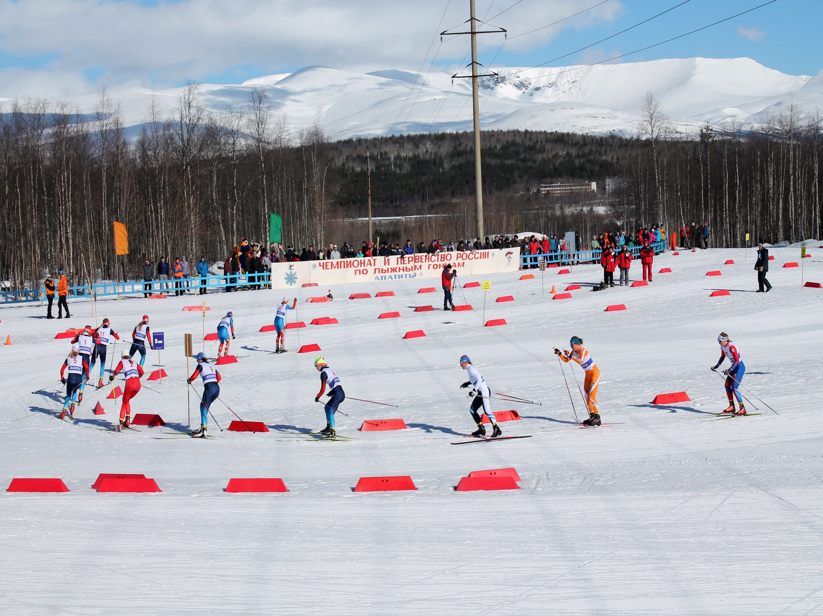

Slide 3
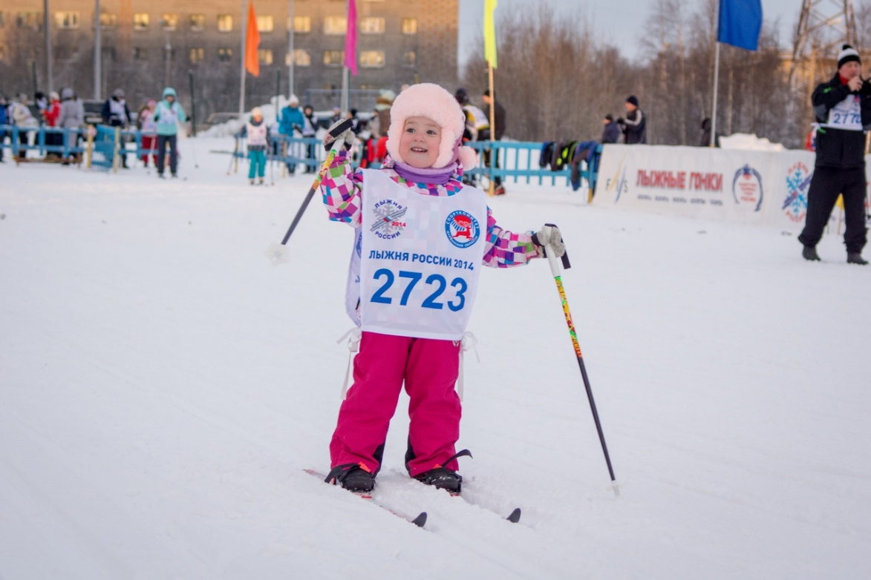

Slide 4
«О тенденциях в развитии приоритетного вида спорта «Лыжные гонки» в городе Апатиты за период 2013-2015 годов в свете решений Коллегии Комитета по ФКиС Мурманской области от 06 июня 2013 года»
Доклад Рогозина И.В., главного специалиста Комитета по ФКиС Администрации г. Апатиты

Slide 5
Строительство Лыжного стадиона - проектирование 4797,6 тыс. руб. - стоимость строительства 174 млн. руб.

Slide 6
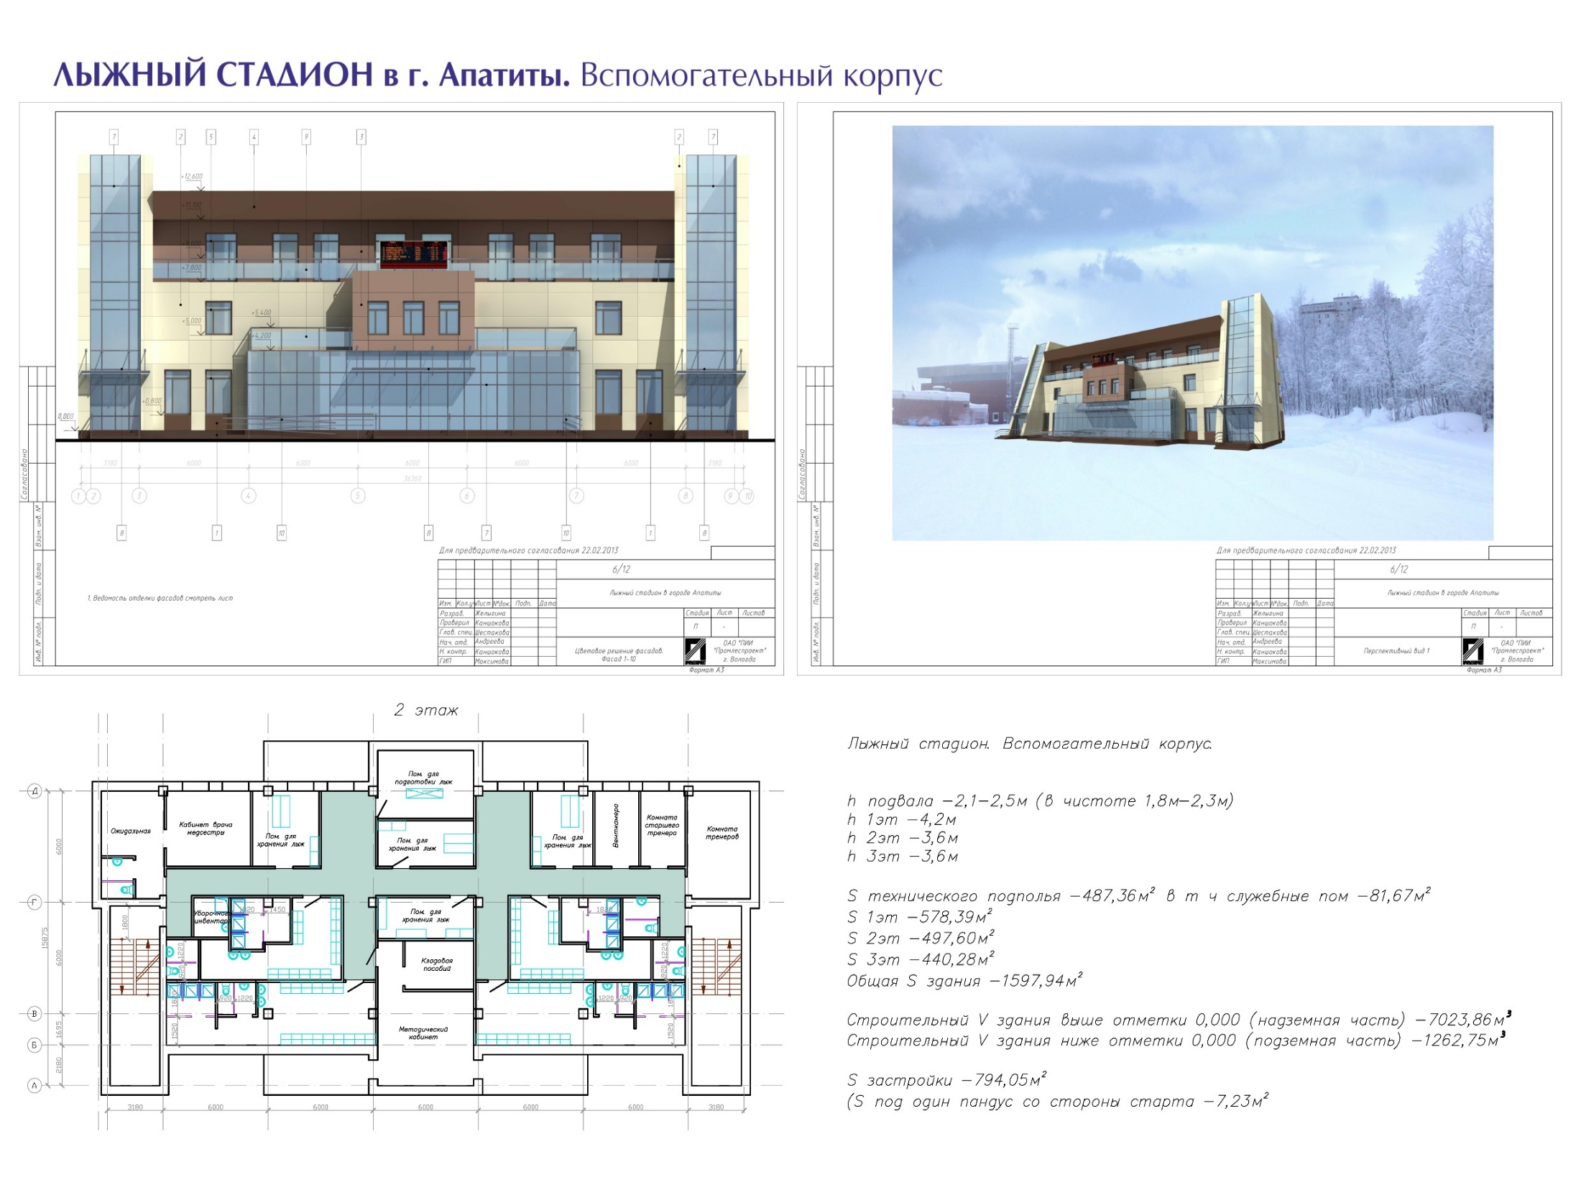

Slide 7
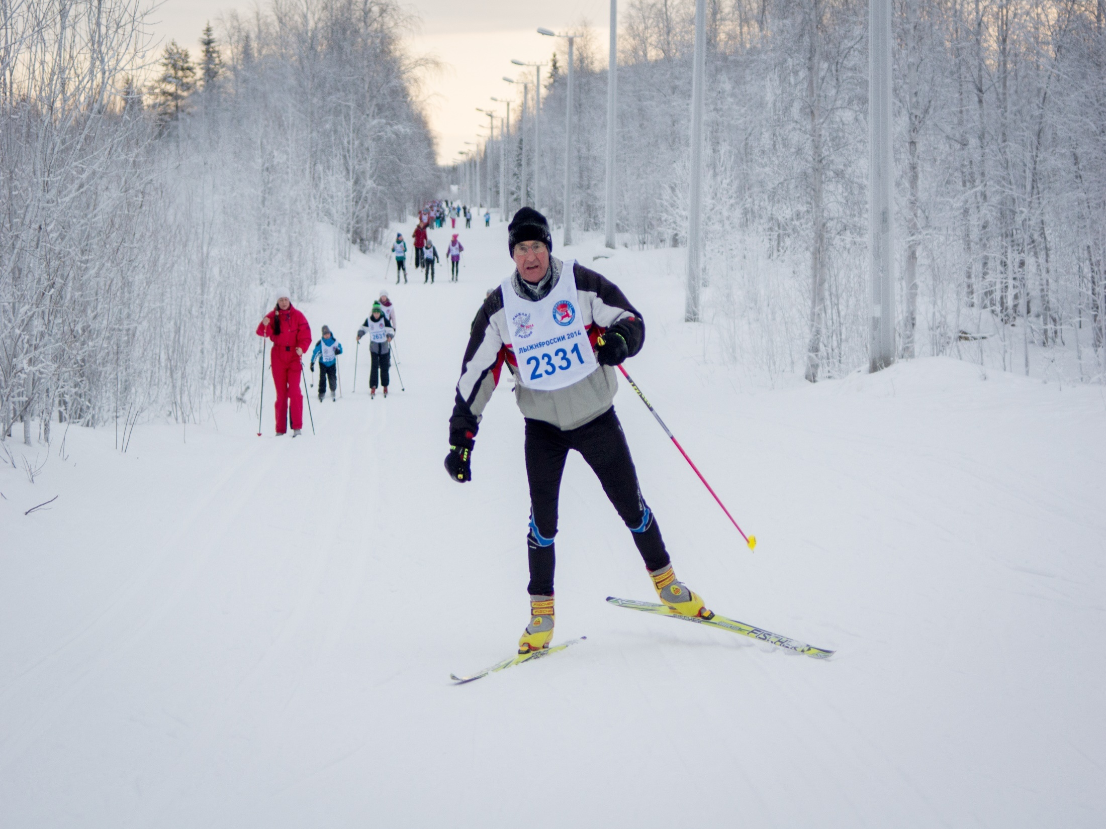

Slide 8
Договор о совместной организации и проведении официальных физкультурных и спортивных мероприятий

Slide 10
 | 2012-13 | 2013-14 | 2014-15 | 2015-16
НП | 17 | 15 | 17 | 16
Обучающихся | 263 | 236 | 250 | 230
УТГ | 2 | 3 | 3 | 3
Обучающихся | 20 | 38 | 38 | 34
Всего групп | 19 | 18 | 20 | 19
Всего обучающихся | 283 | 274 | 288 | 264

Slide 11
 | КМС | I | II | III | юн. разряды | ВСЕГО
2012/13 | - | - | 17 | 6 | 30 | 53
2013/14 | - | 11 | 23 | 15 | 51 | 98
2014/15 | 1 | 4 | 24 | 15 | 40 | 73
ВСЕГО | 1 | 15 | 64 | 36 | 121 | 237

Slide 12
 | Всего тренеров | Штатных
2013 | 8 | 6
2014 | 8 | 7
2015 | 7 | 6

Slide 13
Праздник Севера учащихся
2013 – 7 место
2014 – 8 место
2015 – 4 место

Slide 14
Командный зачет среди ДЮСШ и СДЮСШОР Мурманской области
2013-2014 – 4 место
2014-2015 – 4 место

Slide 15
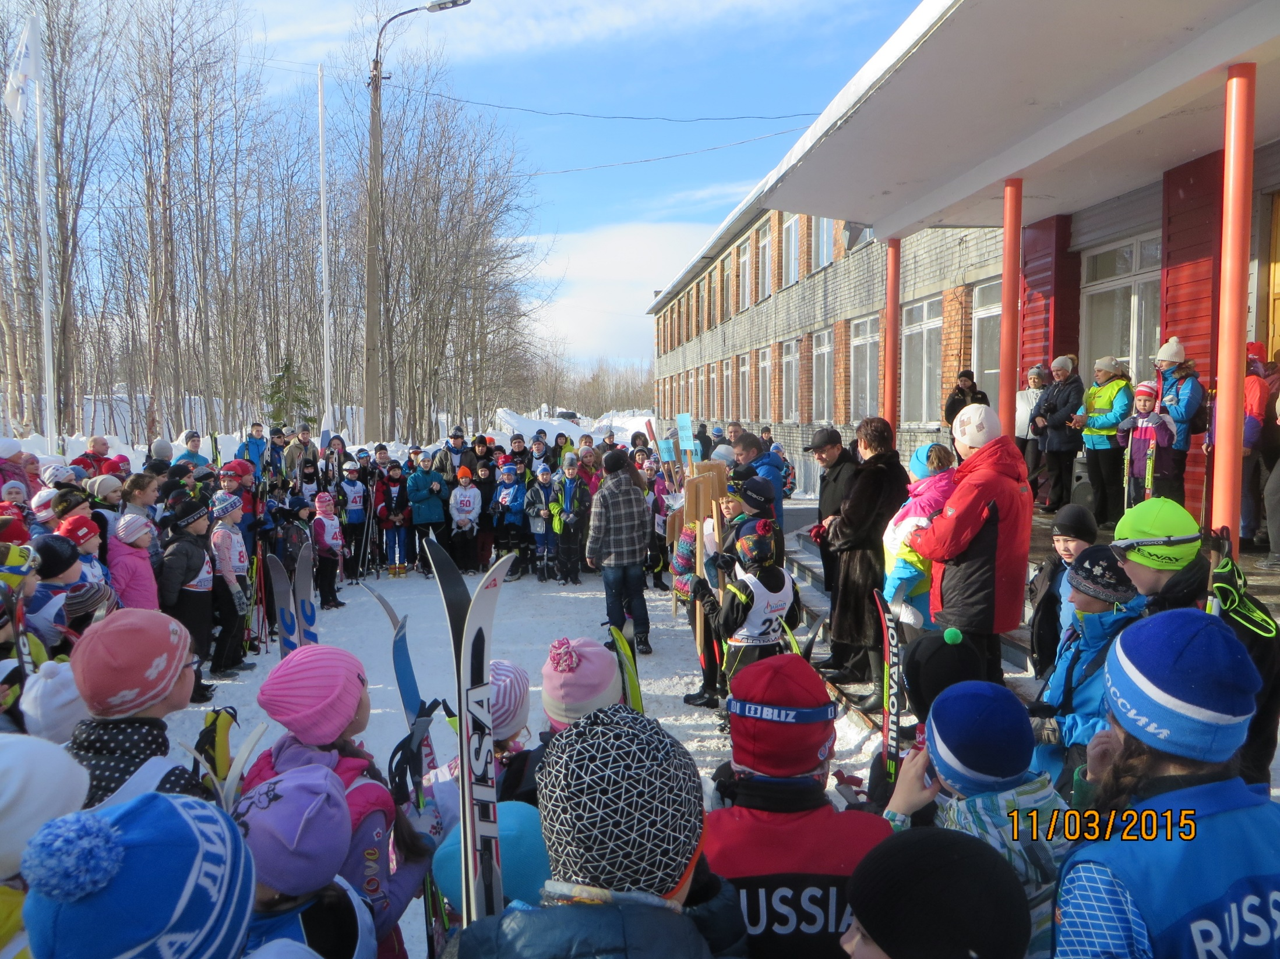

Slide 16
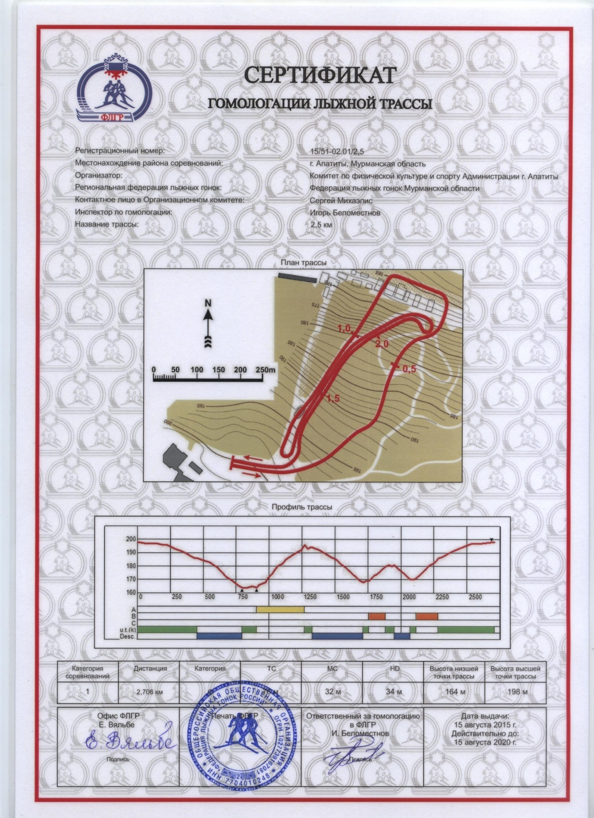
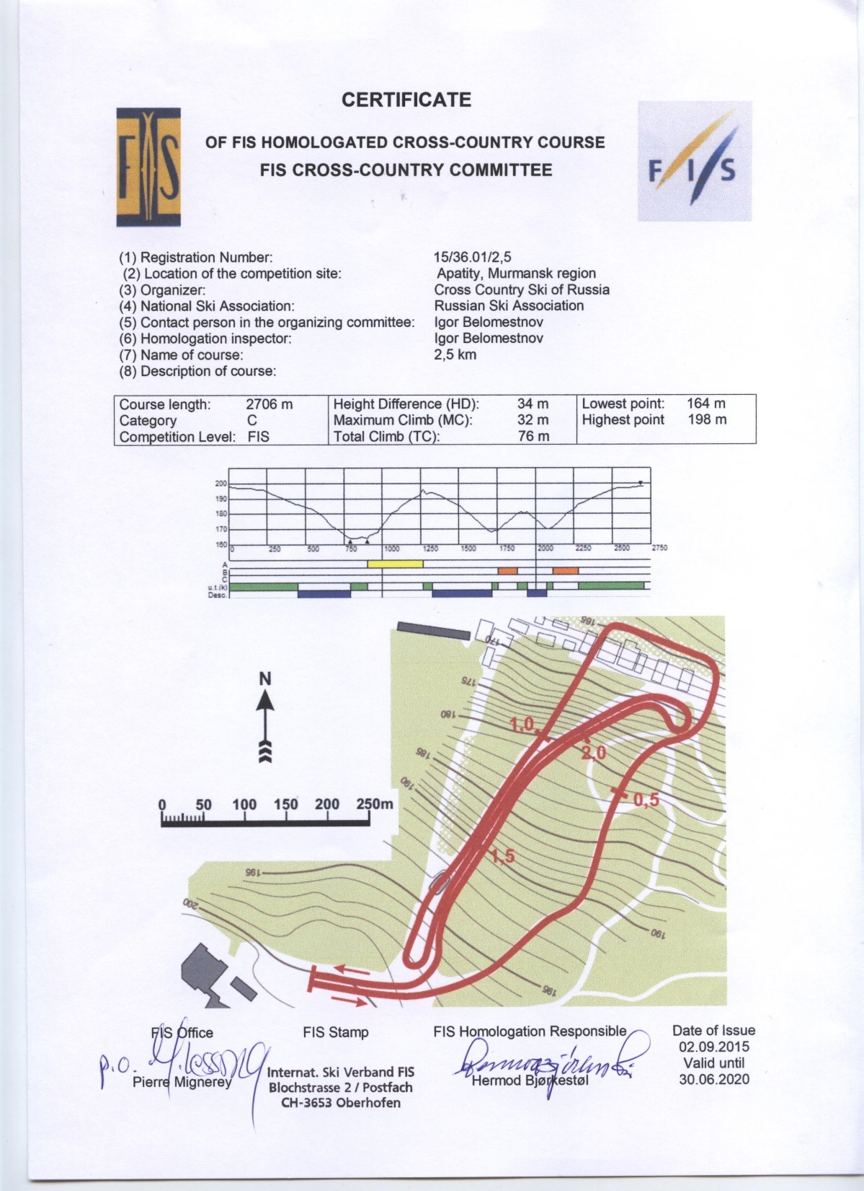

Slide 17
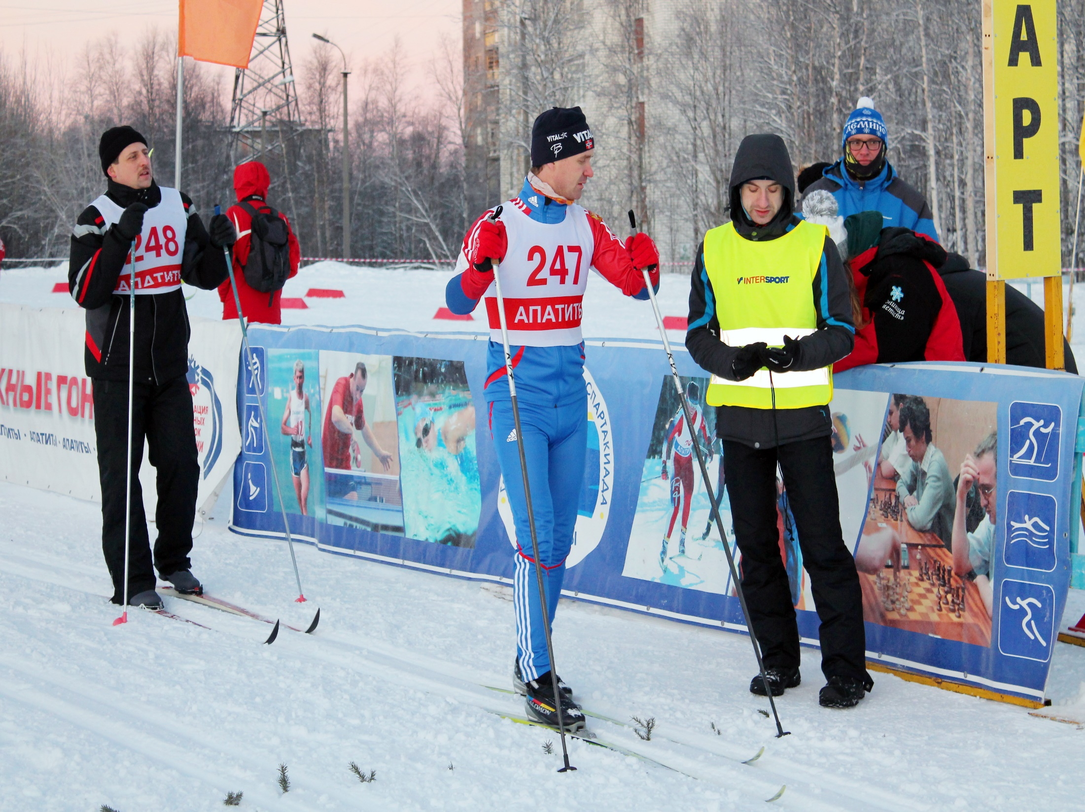

Slide 18
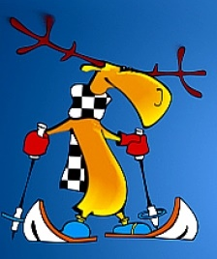
Индивидуальные гонки 81 Праздника Севера сборная команда ветеранов г. Апатиты - два «золота» - два «серебра» - одна «бронза» общекомандный зачет - вторая позиция

Slide 19
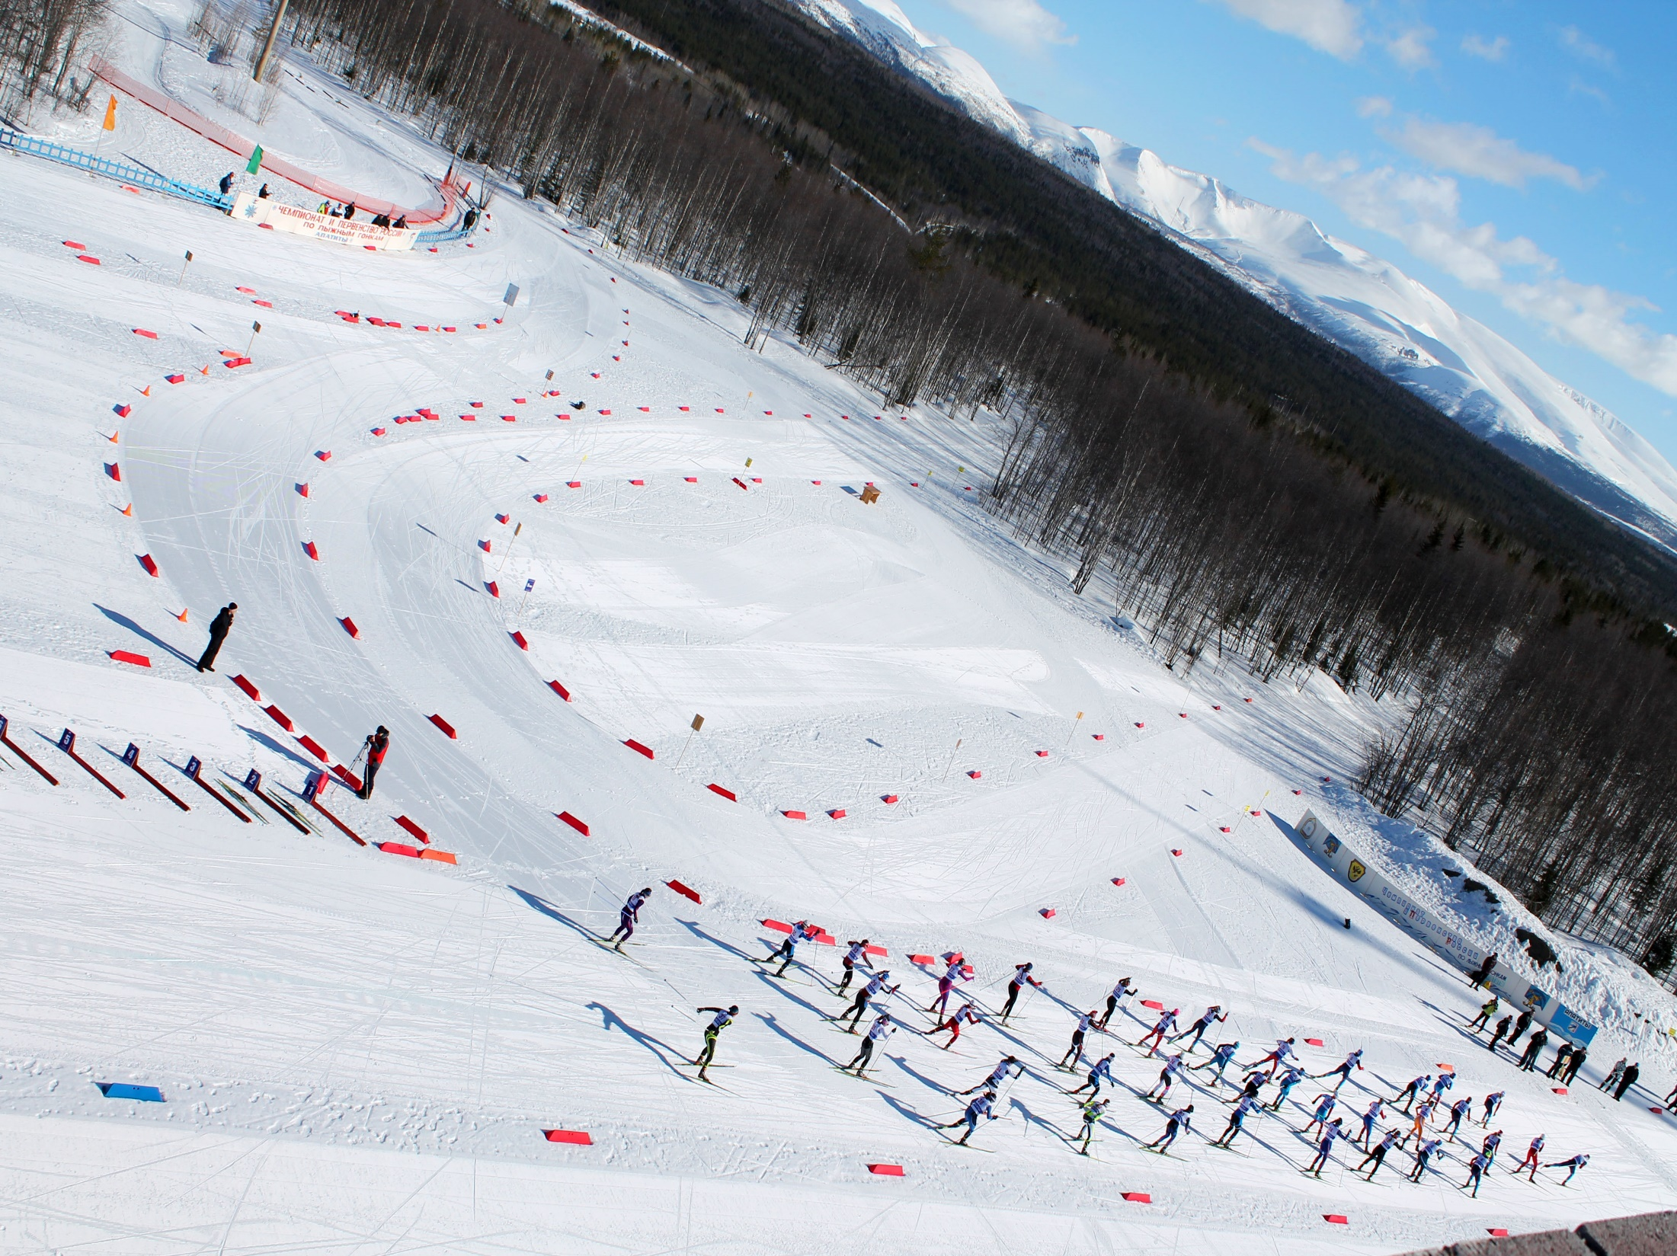

Slide 20
Социальное партнерство 2015 Лада Лунькова, ДЮСШ «Олимп» лыжные гонки Евгения Стародубцева, ДЮСШ № 1 дзюдо

Slide 21
СПАСИБО ЗА ВНИМАНИЕ!

